Slide 1


王海铭 -
自我简介
应聘岗位：审计员

Slide 2

目 录
01.
毕业院校：青岛大学
CONTENTS
02.
初入职场：中国铁塔
03.
不忘初心：砥砺前行

Slide 3
PART 01
毕业院校：青岛大学

Slide 4

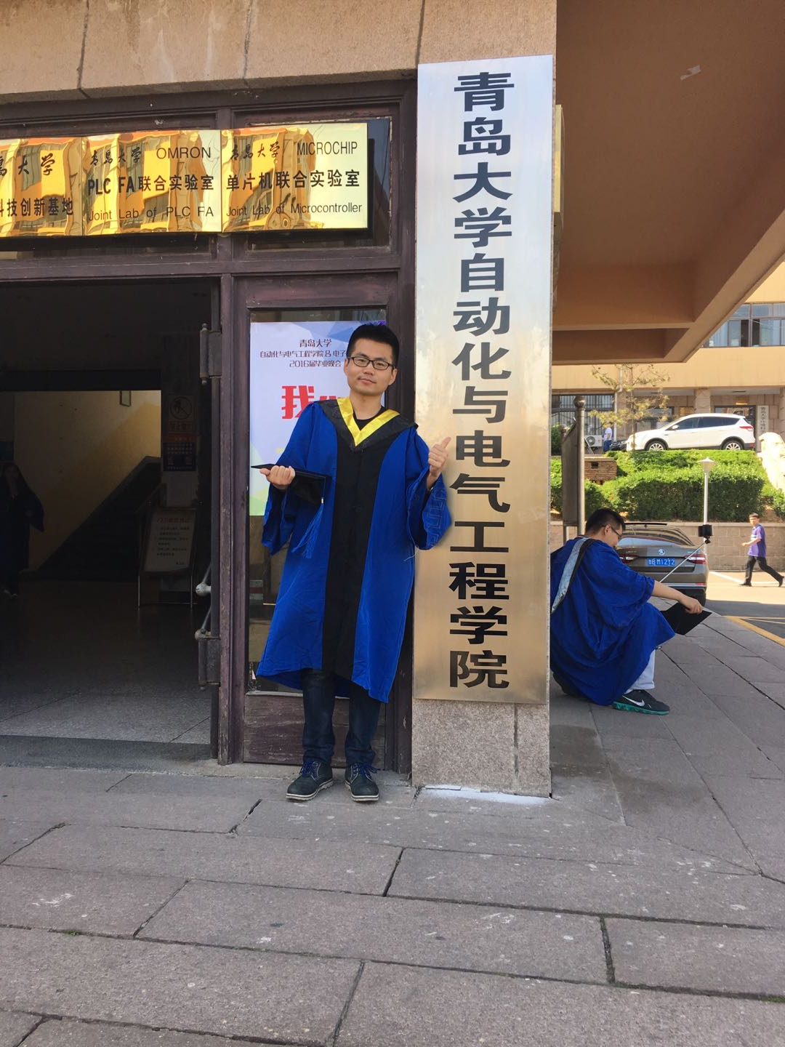
毕业院校：青岛大学
基本学习情况
2014年8月~2016年7月，在山东省青岛大学自动化工程学院进行硕士阶段的学习。
研究方向：无线充电桩的研发（工科）
导师：王冬青（教授）
硕士阶段学习成果
研究生一年级获得学院三等奖学金
研究生二年级获得学校建模大赛三等奖
硕士毕业论文被选为自动化工程学院优秀论文

Slide 5
PART 02
初入职场：中国铁塔

Slide 6
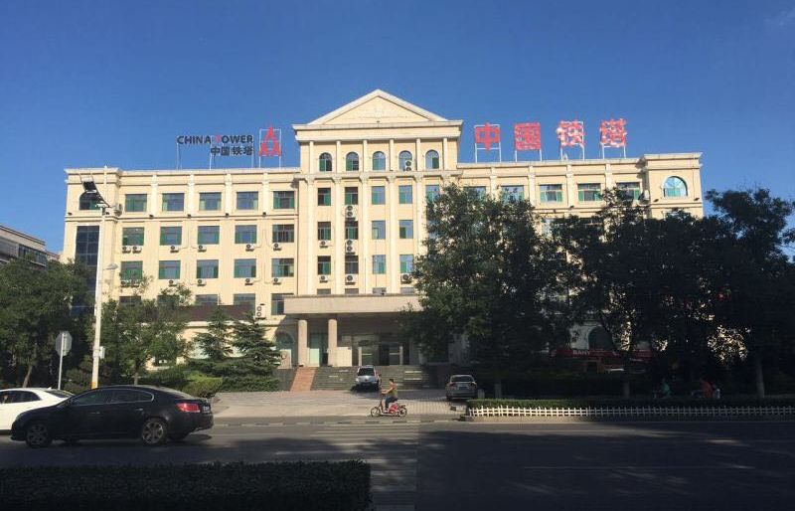
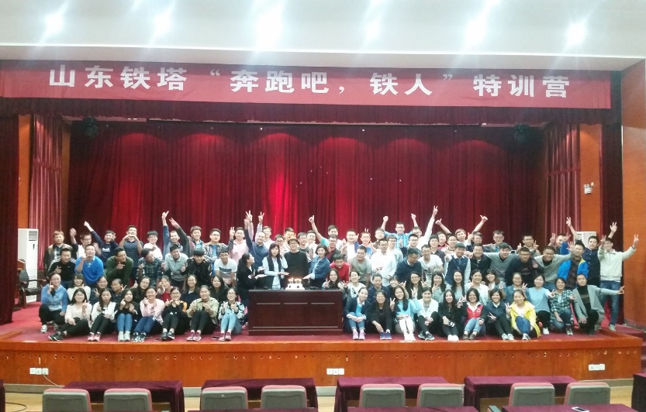
初入职场：中国铁塔
公司背景
入职情况
中国铁塔股份有限公司成立于2014年7月15日，并于2018年7月24日在香港上市。是由中国移动、中国联通及中国电信三家合资成立的一家通信央企。
2015年10月，中国铁塔股份有限公司第一批校招正式启动。
经过网申、笔试、一面和二面层层筛选，我于2016年7月，以第一批校招生身份入职中国铁塔份有限公司淄博分公司

Slide 7
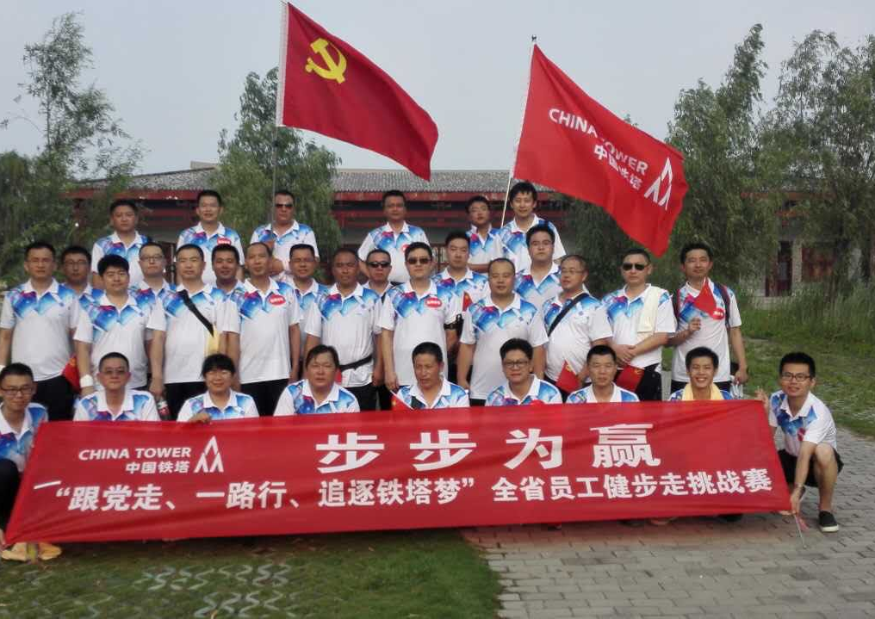
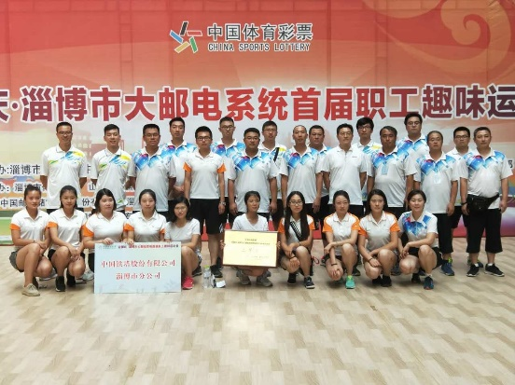
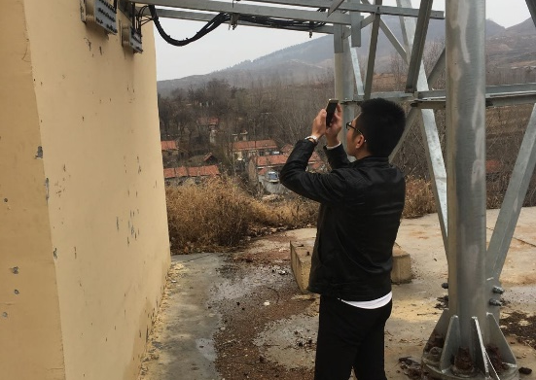
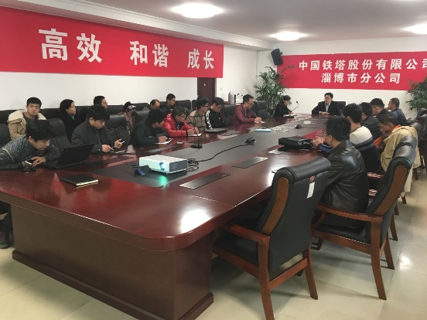
初入职场：中国铁塔
在中国铁塔淄博分公司工作期间，积极参加公司组织的各项活动，积极代表公司参加各种市级运动会。
刚刚参加工作不久，集团公司就提出要在两年内完成上市的目标。为此，从集团到省市各级别公司高度重视、自我监督，坚决完成在规定时间内实现公司上市的目标。
为配合公司上市即将面临的各项审计，在省公司的号召下，公司自有员工采取包站的形式，实地进入通信基站进行设备盘点。

Slide 8
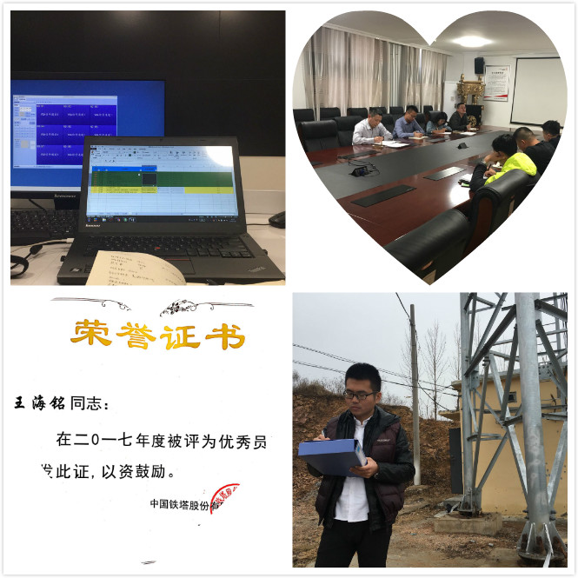
初入职场：中国铁塔
优秀员工
在认真完成围绕公司上市开展的一系列工作情况下，从一六年七月刚刚参加工作的职场小白，到一八年初获得人生中第一个“优秀员工”称号，成为一名合格的职场新兵，我用了一年半时间。

Slide 9
PART 03
不忘初心：砥砺前行

Slide 10

不忘初心：砥砺前行
01 2018年开始，家里的生意开始遭到同行的恶意竞争，而恰恰在此，姐姐二胎预产期也已临近，父母年事已高，姐夫的公司也正处于刚刚起步的阶段。
02 在此情况下，经全家讨论，决定由我暂时辞职，照看家里生意，并和父母一起共同解决。
在向公司领导实际说明情况后，于2018年4月正式离职。
03 在经过亲戚朋友的帮助下，及公安机关派出所多次调解下，在2019年初已于前期恶意竞争的同行达成和解。
04 在这一年多的时间里，在这处理纠纷的过程中，我深刻的体会到，不管是自主创业还是在公司工作，都应始终在以客户为第一的前提下，恪守：创新、增值、关怀、合作、诚信的价值观和行为准则，这样才能长远。

Slide 11
感谢您百忙之中翻阅我的简介！
工作技能方面详见简历

